Slide 1
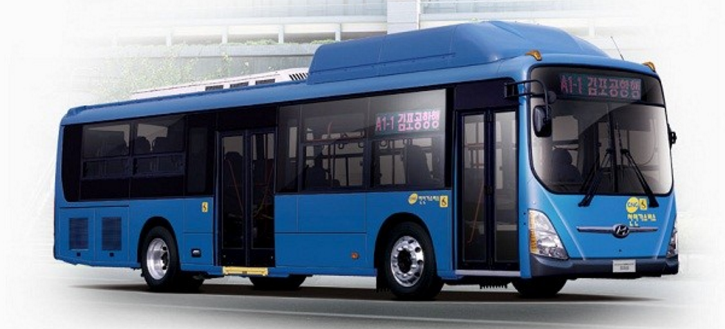
컴퓨터 시스템 기초설계
중간 발표
4조
2010136054 박지민
2011136014 김범영
2013136021 김영규
2013136093 이재영

Slide 2
목 차
01
02
03
문제 정의
요구사항
및
해결방안
시스템 구조
설계 내용

Slide 3
01
문제 정의
사람들이 대중교통을 이용할 때 혼잡도 정보를 몰라서
어떤 수단을 이용하는 것이 쾌적할지 알 수 없으므로
이들의 결정을 돕는 방법을 찾아야 한다.

Slide 4
02
요구사항 및 해결방안
기능적 요구사항 - 1
정확한 버스 승하차 인원 파악
교통 카드나 출입 센서를 사용
날짜, 시간 별로 데이터를 분류 및 저장
중앙 서버에 데이터 저장

Slide 5
02
요구사항 및 해결방안
기능적 요구사항 - 2
시간, 정류장, 특정 버스 별 예상 혼잡도 제공
누적 데이터를 이용해 예상 혼잡도를 계산하여 제공
혼잡도 고려 추천 길 찾기 제공
기존의 제품을 본 시스템에 적용,
기존의 누적된 정보를 분석하여 최적의 경로 추천

Slide 6
02
요구사항 및 해결방안
비기능적 요구사항 - 1
예상 추천 정확도 90% 이상
특정 정류장에서 사용자가 급증하는 경우가
생길 수 있으므로 누적 데이터를 사용하여
해당 시간대에 대한 통계 정보도 활용하여 추천
승객 수의 오차율 10% 이내
기존에 시판되는 출입 센서들을 테스트하여
해당 오차 범위 이내의 제품 선정

Slide 7
02
요구사항 및 해결방안
비기능적 요구사항 - 2
정보 갱신 시간 10초 이내
정류장에서 승객의 승,하차가 완료되면
결과를 중앙 서버로 즉시 전송
시스템에 오류 발생시 인지가 가능해야 함
특정 버스로부터 일정 시간 이상 데이터가 수신되지 않을 경우, 해당 버스에 대한 오류 표시 제공

Slide 8


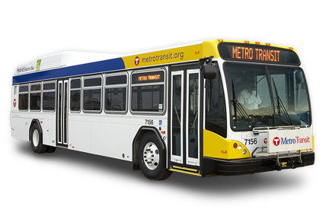
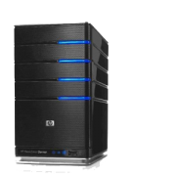


03
시스템 구조 설계
시스템 구조도
정보 요청
혼잡도 정보*
노선 정보 제공
혼잡도 정보
추천 경로
모바일 APP
혼잡도 정보를
활용하여
추천 경로 탐색
사용자
승객 계수 정보
버스 위치 정보
버스
승객 수 카운트
서버
승하차
혼잡도 정보 실시간 제공
혼잡도 정보
* 혼잡도 정보란?
해당 버스의 위치 정보,
현재 승객 수,
종합 통계 계산 값
키오스크 (버스 정류장)
사용자

Slide 9
03
시스템 구조 설계
시스템 구조도
지도 Open API
버스
서버
모바일 APP
데이터 송신
통신
모듈
승하차 정보
DB
UI
통신모듈
정보수집
모듈
경로
계산 모듈
승객
승하차
감지 모듈
시간대별, 요일별
통계 계산 모듈
요청 처리 API
사용자
노선정보
DB
통신 모듈
디스플레이
키오스크

Slide 10
03
시스템 구조 설계
시스템 구조도 - 버스
버스
서버
승객 계수 정보
버스의 위치 정보 송신
통신모듈
정보수집
모듈
승객 승하차
계수 정보
승객
승하차
감지 모듈
승하차 감지 모듈에서 계수한 승객의 정보와
버스의 위치 정보를 서버에 전송

Slide 11
03
시스템 구조 설계
시스템 구조도 - 서버
버스
서버
승하차 승객 수,
버스 위치 정보
승하차 정보
DB
통신모듈
정보수집
모듈
승객 계수 정보,
버스 위치 정보 송신
혼잡도 정보
혼잡도 정보,
노선 정보 전송
사용자APP
갱신된 승하차 정보
요청 처리 API
통신 모듈
시간대별, 요일별
통계 계산 모듈
계산된 정보
정보 요청
버스 노선 정보
혼잡도 정보 전송
실시간 제공
노선정보
DB
키오스크
통신 모듈

Slide 12
03
시스템 구조 설계
시스템 구조도 – 사용자 APP
지도 Open API
사용자 APP
서버
좌표 요청
지도 데이터
요청 처리
API
혼잡도, 노선 정보
통신
모듈
혼잡도, 노선 정보
UI
정보 요청
정보 요청
혼잡도, 노선 정보
경로 계산 모듈
경로 계산 결과
정보 요청
출발지, 목적지

Slide 13
03
시스템 구조 설계
시스템 구조도 – 사용자 APP (1)
애플리케이션이 설치되었을 때 와
노선 정보가 업데이트 되었을 때 노선 정보를 갱신한다.
지도 Open API
사용자 APP
좌표 요청
지도 데이터
서버
요청 처리
API
노선 정보
통신
모듈
혼잡도, 노선 정보
UI
정보 요청
정보 요청
혼잡도, 노선 정보
경로 계산 모듈
경로 계산 결과
정보 요청
출발지, 목적지

Slide 14
03
시스템 구조 설계
시스템 구조도 – 사용자 APP (2)
사용자가 단순히 특정 버스의 승객 수를 보고자 할 때는
경로를 계산하지 않고 혼잡도 정보만 수신한다.
지도 Open API
사용자 APP
좌표 요청
지도 데이터
서버
요청 처리
API
혼잡도 정보
통신
모듈
혼잡도 정보
UI
정보 요청
정보 요청
혼잡도, 노선 정보
경로 계산 모듈
경로 계산 결과
정보 요청
출발지, 목적지

Slide 15
03
시스템 구조 설계
시스템 구조도 – 사용자 APP (3)
사용자가 경로 추천 기능을 사용할 때는 경로 계산 모듈을 통하여
계산된 결과를 사용자에게 제공한다.
지도 Open API
사용자 APP
좌표 요청
지도 데이터
서버
요청 처리
API
혼잡도 정보
통신
모듈
혼잡도 정보
UI
정보 요청
정보 요청
혼잡도, 노선 정보
경로 계산 모듈
경로 계산 결과
정보 요청
출발지, 목적지

Slide 16
03
시스템 구조 설계
시스템 구조도 - 키오스크
키오스크는 각 버스 정류장에 설치되고,
해당 정류장에 대한 버스 혼잡도 정보를 수신하여 보여준다.
키오스크
서버
요청 처리
API
통신 모듈
디스플레이
사용자
혼잡도 정보

